Slide 1
智能菜谱推荐系统

Slide 2

近些年来，随着科技的飞速发展，互联网的普及逐渐延伸到各行各业中，给人们生活带来了十分的便利，智能菜谱推荐系统利用计算机网络实现信息化管理，使整个智能菜谱推荐管理的发展和服务水平有显著提升。
本文拟采用java技术和Springboot 搭建系统框架，后台使用MySQL数据库进行信息管理，设计开发的智能菜谱推荐系统。通过调研和分析，系统拥有管理员和用户两个角色，主要具备登录注册、个人信息修改、对用户管理、类型管理、菜谱信息管理、评分信息管理、留言信息、系统管理等功能进行操作。将纸质管理有效实现为在线管理，极大提高工作效率。
摘 要

Slide 3
研究背景
近些年，随着中国经济发展，人民的生活质量逐渐提高，对网络的依赖性越来越高，通过网络处理的事务越来越多。随着智能菜谱推荐管理的常态化，如果依然采用传统的管理方式，将会为工作人员带来庞大的工作量，这将是一个巨大考验，需要投入大量人力开展对智能菜谱推荐信息等相关工作进行管理，单一且反复的操作容易出错且不易被察觉，工作人员对此风险并不能完全归避。利用现代信息技术，设计开发一款智能菜谱推荐系统，能够极大的节省人力物力、提高工作效率、降低工作成本。

Slide 4
研究目的及意义
本论文拟采用计算机技术设计并开发的智能菜谱推荐系统，主要是为菜谱推荐提供服务。使得的用户可依据、时间、地点或者其他特定条件，筛选出符合的信息，给客户提供更符合实际的合理化建议，再为客户提供服务。本课题的意义在于，用户能通过使用智能菜谱推荐系统，提高用户的工作效率和服务质量，进而提高客户的体验感。

Slide 5
研究内容
调研：通过网络、图书馆等渠道调查该课题的参考资料。
系统需求分析：对参考资料分类整理，设想需求与功能，再研究实现功能所需的开发工具、技术、数据库等。
系统概要设计：设计功能模块、流程、数据库模型、表与字段间的关系等。
系统实现：对系统用户以文字加截图的形式进行精细化分解。
系统测试：测试的作用和好处，测试的具体操作步骤，分析需求与测试结果是否一致。

Slide 6
本文的结构
本论文分为六个章节。
第一章，绪论，其包含课题背景及意义，现国内外的发展现状，本课题要研究的内容，所使用开发工具的描述等信息。
第二章，主要介绍了系统的开发技术。
第三章，先讲述功能需求分析，再讲述系统可行性分析和流程图的设计。
第四章，是系统设计原理，功能模块设计和数据库设计。
第五章，详细讲述每个界面的正确操作步骤。
第六章，该章讲述了测试的目的以及测试过程及用例。
最后对论文进行总结，包括致谢和参考文献等内容。

Slide 7


系统开发环境
Java编程语言
MySQL数据库
B/S结构

Slide 8
Java编程语言
Java语言的发展距今己有二十多年的历史，Java在众多编程开发语言中依然稳居排名前三，这离不开Java技术体系的众多开发优势，相对比于其他编程开发语言而言，Java语言[}so]的入门使用非常简单，Java集成了丰富的类库和封装类，能够使开发者非常方便调用，拥有强大的技术基础作为支撑，非常适合大型软件的开发。由于Java语言是一门面向对象的编程语言，因此程序员只需要掌握基本的语法规则和清晰的编程思路便可以较好地开发应用程序。除此之外，由于Java语言具有跨平台和可移植性强的开发优点，因此可以在Android的应用程序开发中发挥其重要作用。在大型的软件项目开发中应用Java技术较为广泛，能够为企业项目需求提供成熟的解决方案。
常用的计算机程序编程语言有Java语言、Python语言、C语言以及C++语言。由于Java语言具有成熟的技术架构以及较为广泛的应用范围，因此深得编程人员的喜爱。
Java语言提供了try-catch异常处理、垃圾自动回收、内存动态分配等强大功能机制，Java语言具备简单性、健壮性、可移植性、多线程等优点，Java语言的强大特性能够降低软件后期的维护成本以及有效缩短软件研发周期，节省了企业的软件开发成本。本研究的ON-FIT教学案例项目正是以成熟的Java编程语言为基础的ON-FIT项目开发语言。

Slide 9
系统分析

Slide 10
系统分析
功能需求分析
系统可行性分析
系统流程分析

Slide 11
系统总体结构图

Slide 12
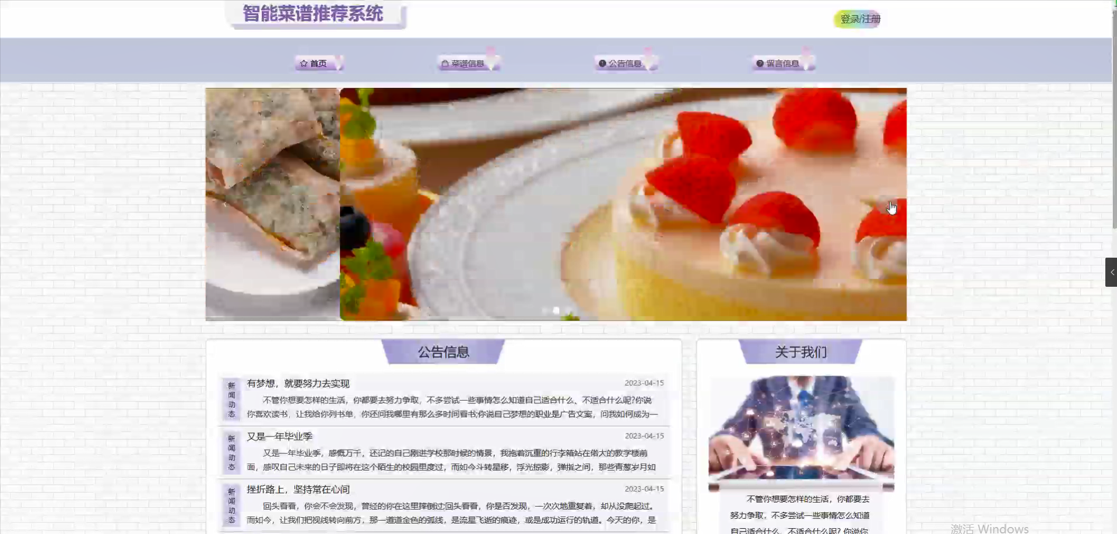
系统首页界面

Slide 13
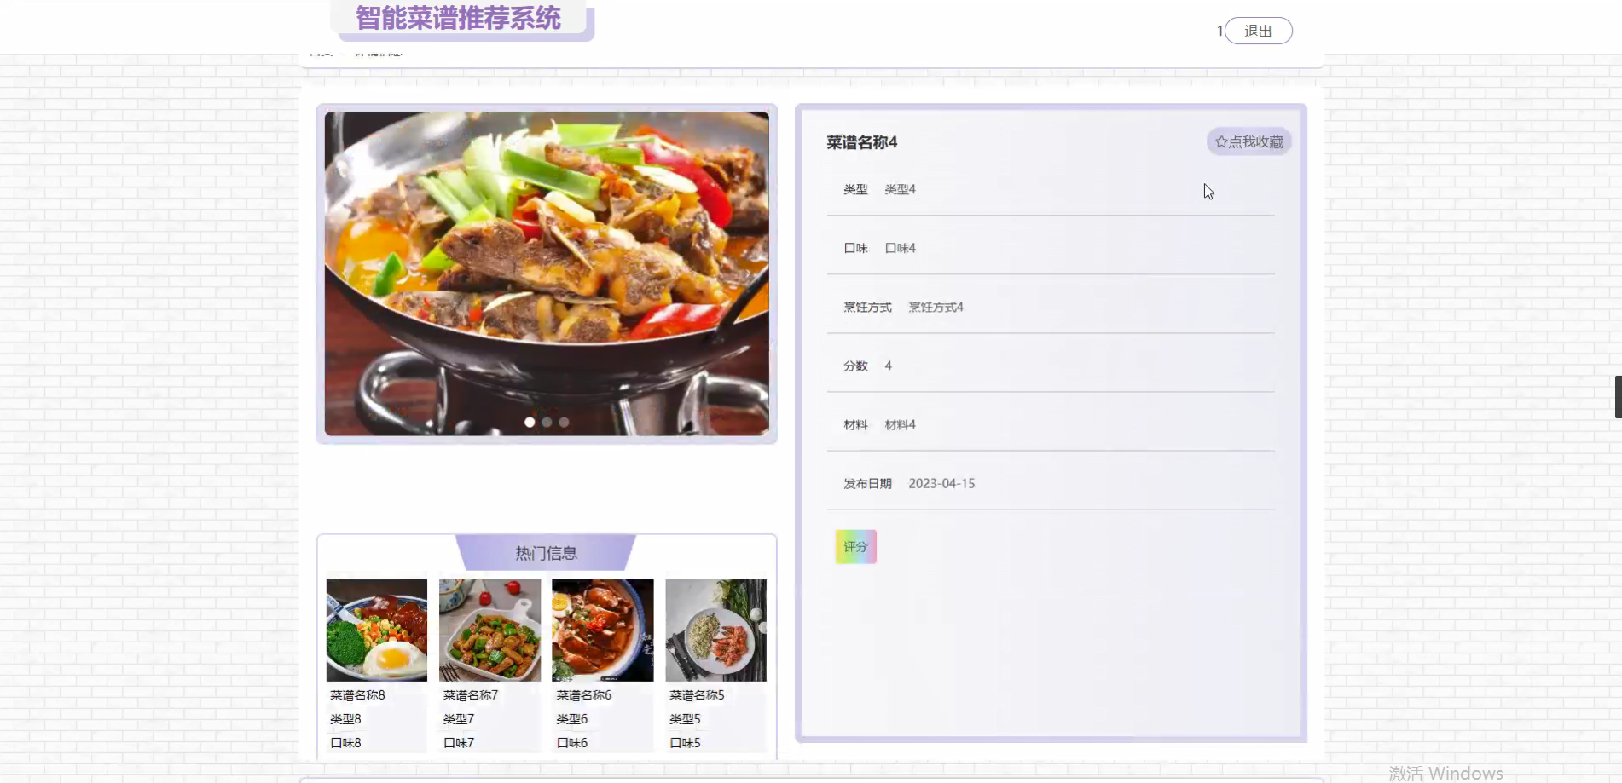
菜谱信息详细页面

Slide 14
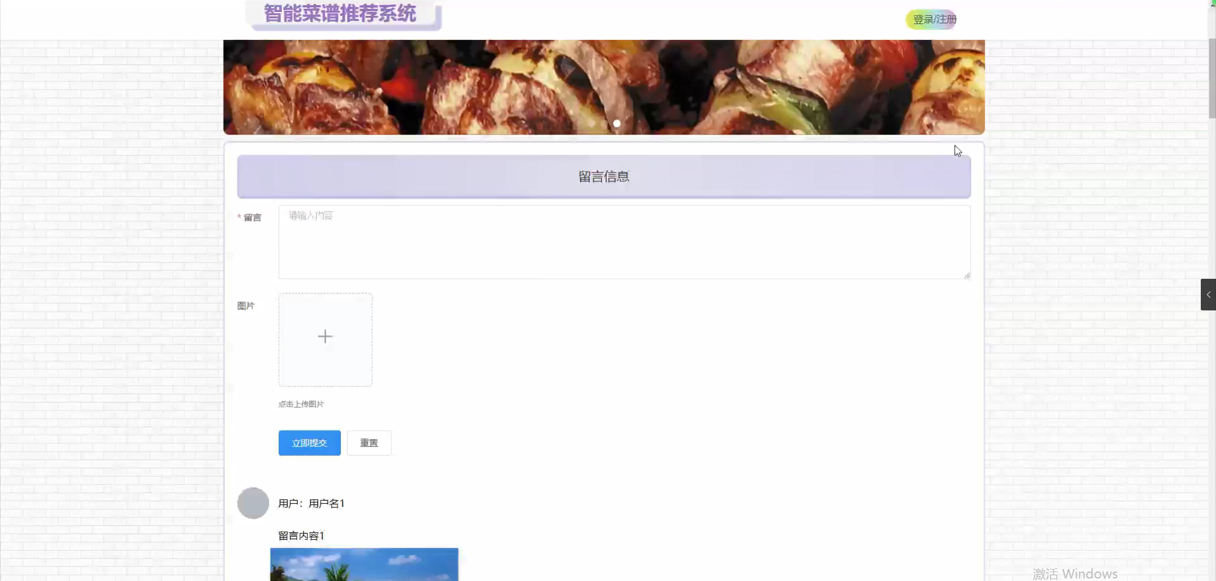
留言板详细页面

Slide 15
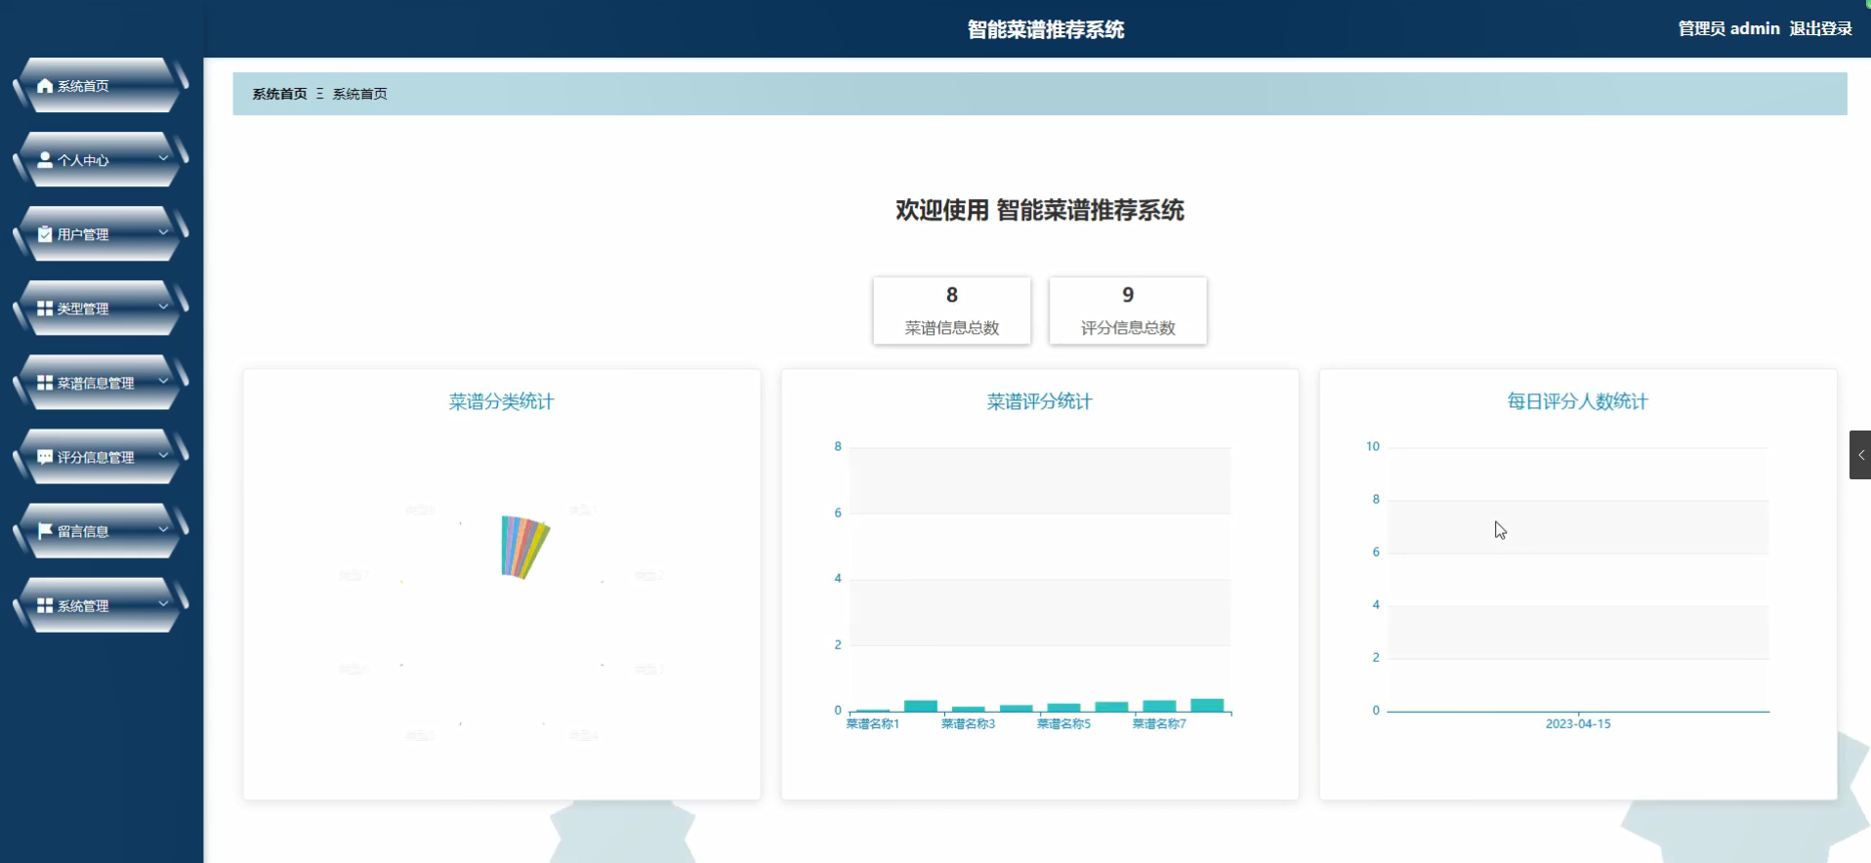
管理员主界面

Slide 16
系统测试
系统测试遵循集成测试。系统测试将通过集成测试的部分作为整个系统的一部分。它与电子设备的所有软硬件一起，可以通过实际操作检测模拟的实际环境中是否存在错误。系统测试需要与计划中的理想情况进行比较，以找出与预期的差异。在分析设计器后确定如何修改。在软件的实际操作过程中，会出现许多意外错误，测试人员可能无法在第一时间解决问题。因此，系统测试应尽可能在实际运行情况下进行，以达到更好的测试目的。

Slide 17
结 论
本系统将采用java 技术和Springboot 框架来搭建本系统的框架。系统从选题开始，共经历了搜集选题背景信息和选题目的及意义的分析，通过对国内外的研究，需求分析的整理，数据库的模型和表的设计，具体代码的实现。
通过调研和分析，该系统的功能设计为登录注册、个人信息修改、对用户管理、类型管理、菜谱信息管理、评分信息管理、留言信息、系统管理等功能进行管理。
该系统从设计和实现，再到系统的测试，每个环节都一一经历学习，每个环节都顺利完成。其实，在配置系统的开发工具时，就已遇到各种问题，但在导师和同学的帮助下，都已顺利的解决。本系统很多功能都不够完善，希望日后技术和经验都更丰富的情况下，能完善系统的不足之处。

Slide 18
参考文献
[1]陈红梅,李柯瑶.“考研派”考研综合辅导网站设计与实现[J].中外企业家,2020(11):215.
[2]张德宝.网页欣赏精品分析教学平台的设计[J].黑龙江科学,2020,11(07):98-99.
[3]王建,罗政,张希,张梦琪,张科,马文成.Web项目前后端分离的设计与实现[J].软件工程,2020,23(04):22-24.
[4]王小飞,韩继凯,王元鑫,袁涛.基于Web标准的虚拟实验教学平台的研究与设计[J].办公自动化,2020,25(07):49-52.
[5]曹巍,尤晓东.《网页设计》课程的综合实验设计[J].教育教学论坛,2020(14):114-116.
[6]沈旭,柯晴,王新政.移动应用程序开发精品课程网站研究与设计[J].软件工程,2020,23(01):54-58.
[7]马宁,陈曦,张李铭.基于Selenium与Openpyxl的Web脚本自动化设计研究[J].电脑知识与技术,2020,16(01):51-53+70.
[8]牛慧清.网站建设的平面设计技术研究[J].科技资讯,2020,18(01):15+17.
[9]徐文君,袁占良.Web室内地图导览系统设计与实现[J].科技通报,2019,35(12):37-40+45.
[10]潘红玉,刘博夫.高校门户网站响应式设计方法与实践[J].科教文汇(下旬刊),2019(12):120-121.
[11]林婷婷,曲洪建.服装网站设计对购买意愿的影响研究[J].上海工程技术大学学报,2019,33(04):392-398.
[12]徐刚,翟梦娇.基于SSM的美容资讯商务网站的设计与实现[J].商丘职业技术学院学报,2019,18(06):65-71.
[13]曹利.基于Bootstrap旅游网站设计与实现[J].太原师范学院学报(自然科学版),2019,18(04):65-67.
[14]潘蕊.SSH框架的Web网站设计与实现研究[J].成才之路,2019(36):58-59.
[15]张君,阮庆玲,康艳梅,郑纯静,彭俊超,程礼童.宠物殡葬服务网站的设计开发探讨[J].畜牧兽医科技信息,2019(12):6-7.
[16]Bo-YoungLee,JunChulPark,Min-SubKim,Beom-SoonChoi,Duck-HyunKim,Jong-SungLim,SeungshicYum,Un-KiHwang,GyoungJuNah,Jae-SeongLee.ThegenomeoftheJavamedaka(Oryziasjavanicus):Potentialforitsuseinmarinemolecularecotoxicology[J].MarinePollutionBulletin,2020,154.
[17]MohammadRudiansyah,LeonardoLubis,RiaBandiara,RudiSupriyadi,Afiatin,RubinSurachnoGondodiputro,RullyMarsisAmirullahRoesli,DediRachmadi.JavaBarbFishGallbladder–InducedAcuteKidneyInjuryandIschemicAcuteHepaticFailure[J].KidneyInternationalReports,2020.
[18]BoKyungPark,Geon-HeeKang,HyunSeungSon,ByungkookJeon,R.YoungChulKim.CodeVisualizationforPerformanceImprovementofJavaCodeforControllingSmartTrafficSystemintheSmartCity[J].AppliedSciences,2020,10(8).

Slide 19
感谢各位老师评判指导
指导老师：PPT熊猫
报告人：熊猫素材

